Slide 1

PetFeed
Оксана Блинова • Алексей Семенов • Елена Вдовикова

Slide 2

Проблема
Владельцы домашних животных стремятся правильно заботиться о своем питомце, но возникают трудности из-за фрагментированной информации о кормах и уходе, разбросанной по просторам Интернета, а также необходимости вести учет рациона самостоятельно.
К таким выводам пришла компания
Mars Petcare в своем исследовании

Slide 3

Целевая аудитория
3 \ 10
Владельцы домашних животных
в возрасте от 18 до 55 лет,
которые ищут удобный способ получения информации и рекомендаций по питанию своих питомцев,
чтобы лучше о них заботиться.
Исследование
Левада-Центра:

Slide 4
Предлагаемое решение
4 \ 10
PetFeed – мобильное приложение, предоставляющее удобный функционал для заботы о питомце.
Наглядно рассказывает о качестве кормов
Предлагает альтернативные варианты питания
Предоставляет полезные советы и рекомендации по уходу.
Вся необходимая информация собрана в одном приложении

Slide 5







Технологии и инновации
5 \ 10
Серверная часть
Клиентская часть
Python v.12
Django
PostgreSQL
Flutter
Dart
Активно развиваются
Удобны для долгосрочной поддержки

Slide 6
Конкурентное преимущество
6 \ 10
Особенности | 11Pets | Animal ID | Petapet | PetFeed
Невозможность отслеживать корм | + | + | + | -
Рекламные вставки в бесплатной версии | - | - | + | -
Отсутствие поддежки Android-систем | - | + | + | -
Отсутствие русского языка | + | - | - | -

Slide 7
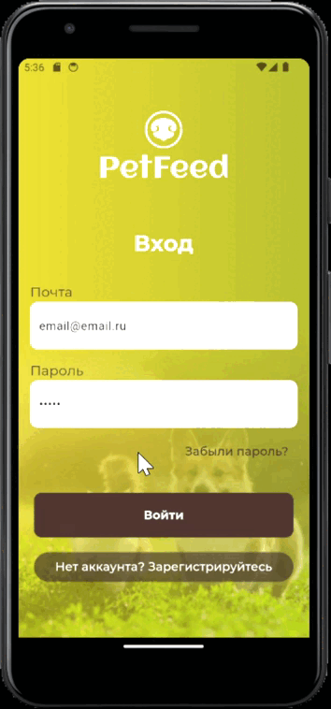
Демонстрация продукта
7 \ 10

Slide 8
Бизнес-модель
8 \ 10
Для сбора метрик для приложения было выбрано AppMetrica от Яндекс.
Четыре воронки конверсии:
общая статистика
аккаунт
еда
советы

Slide 9
План развития
9 \ 10
Краткосрочный |  | Долгосрочный
Сбор обратной связи для улучшения функционала |  | Добавление инструмента для поиска ближайших ветеринарных клиник Возможность комментирования статей и загрузки фотографий в профиль питомца Поддержка английского языка

Slide 10
Команда
10 \ 10
Блинова Оксана Александровна
Написание документации проекта
Аналитика
Семёнов Алексей Алексеевич
Разработка серверной части приложения
Тестирование
Вдовикова Елена Юрьевна
Дизайн
Разработка клиентской части приложения

